Slide 1


SOBIAD ile Gelişmiş Bibliyometrik Analizler
Doç. Dr. Serdar YAVUZ
Fırat Üniversitesi

Slide 2
 | Bölüm
I | Sobiad Atıf Dizini Nedir?
II | Sobiad Analitik Nedir?
III | Gelecek Planlarımız
IV | Ekran Görüntülerimiz
ASOS Eğitim Bilişim Yayıncılık LTD
Sobiad Atıf Dizini
Sobiad Analitik
İntihal.net

Slide 3

NEDİR ?
Sobiad, Türkiye’nin başlangıçta sadece Sosyal Bilimler alanında geliştirilmiş hem ilk milli ve yerli atıf dizini hem de bir veri tabanıdır. Sobiad ile araştırmacılar her gün 1100’den fazla dergide 1000’lerce arama yapmaktadır.
Sosyal Bilimler : 731
Fen Bilimleri: 215
Sağlık Bilimleri: 169

Slide 4
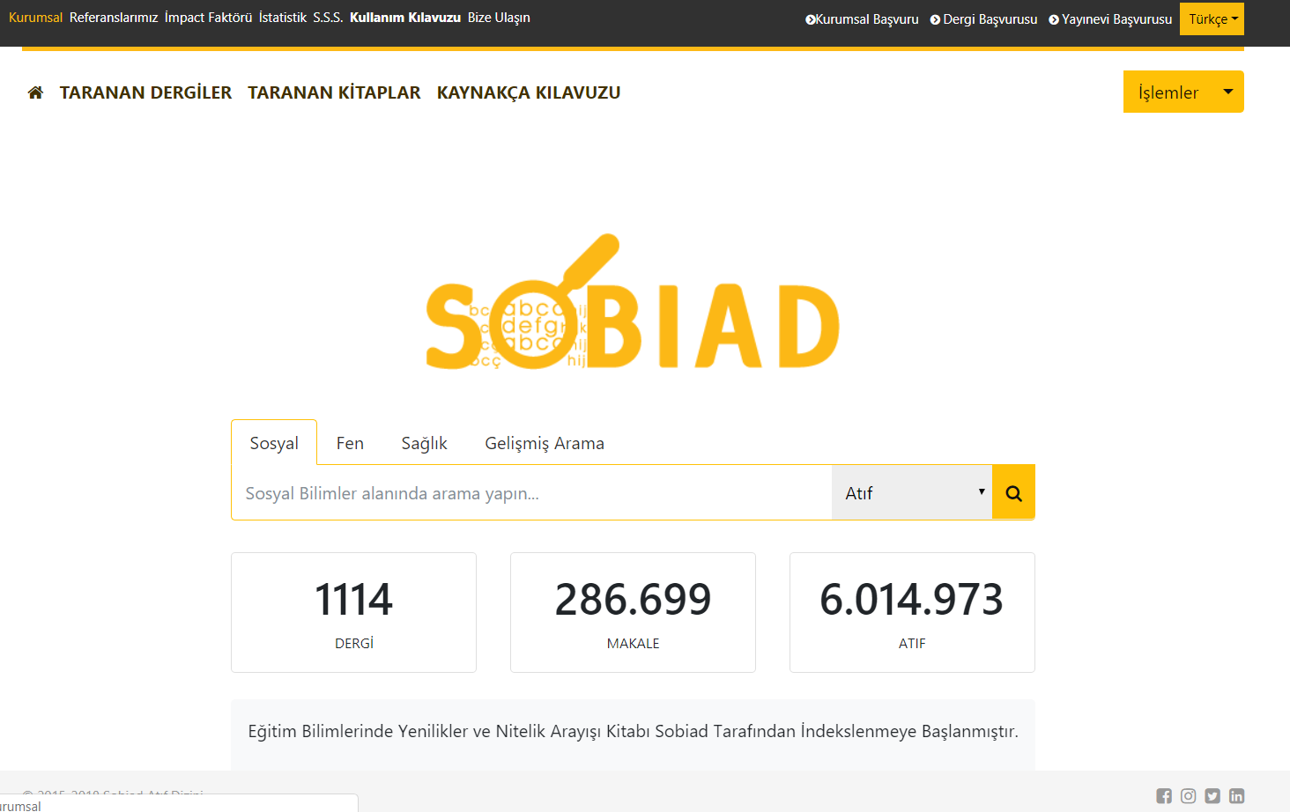

Slide 5
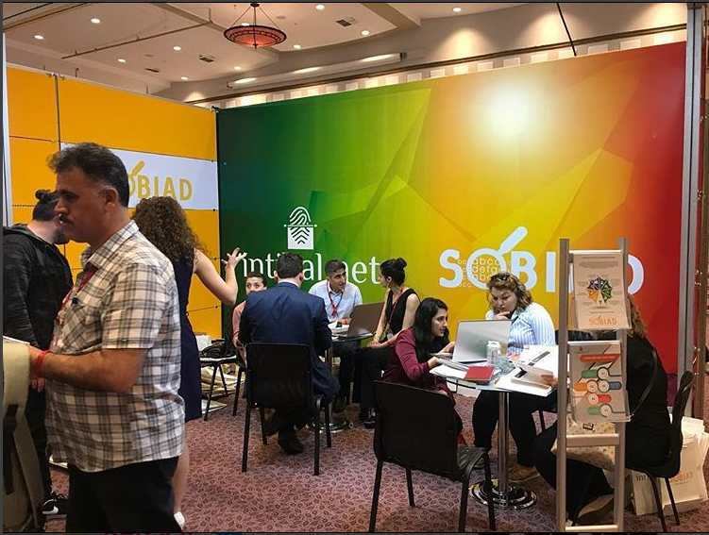













’ın
Bazı Aboneleri
Toplam 78 Abone

Slide 6
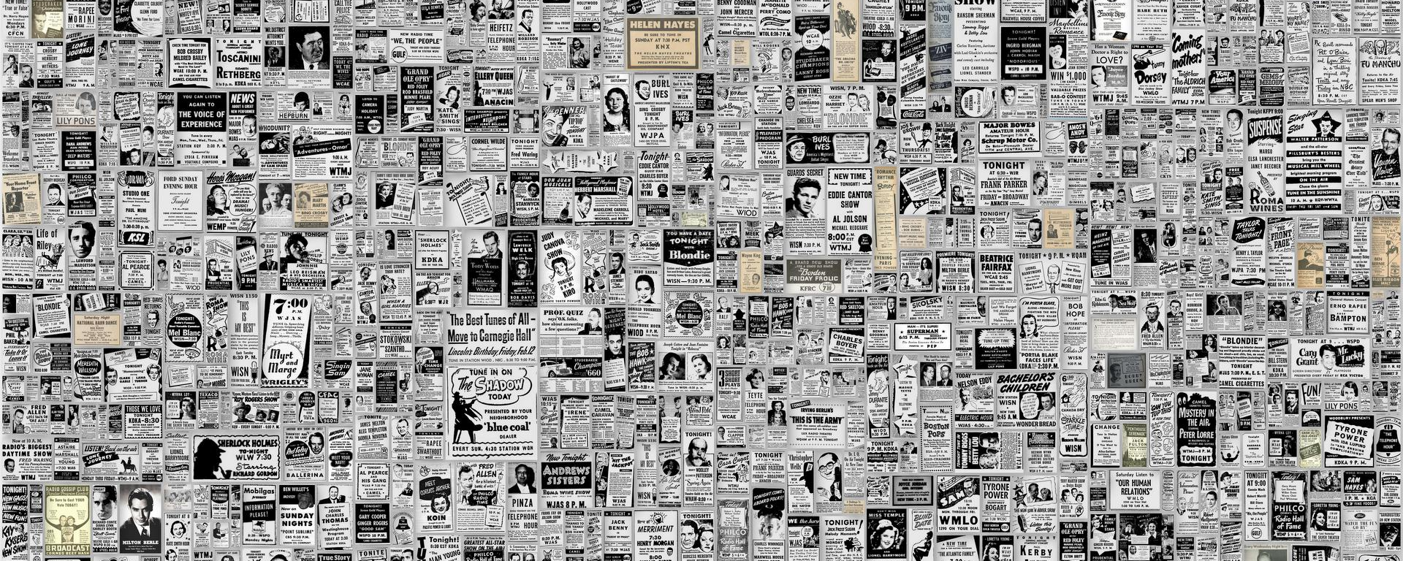
Veri Havuzu
Sobiad Veri Havuzu, Türkiye’nin En Büyük Yerli Akademik Veri Tabanıdır.
      1114 adet dergi
      286.699 makale,
      2000+ Basılı Yayın (Kitap),
      Milyonlarca Veri İçerisinden Bibliometrik Analiz İmkanı

Slide 7

Yerli Teknoloji
Milli Yazılım
Rekabetçi Ürün
Rekabetçi ve uluslararası standartlara uygun ürünler ile Türkiye’nin öne çıkan ürünü olmakla kalmayıp aynı zamanda dünyadaki muadilleri ile yarışmayı istemekteyiz.
Sobiad Analitik’te hem Türkiye merkezli yayınlarının verilerini hem de Türkiye dışındaki dergilerden verileri derliyoruz. Global çapta bir ürün ortaya çıkarmaya çalışıyoruz.
Sobiad Analitik, kişiselleştirilmiş gelişmiş analizlere imkan sağlamaktadır.

Slide 8
Analitik İşleminin Haritası
Karşılaştırmalı Sonuçlar
Ham Veri
Atıf Tespit
İlişki Yaratma
Raporlar
Meta Data
Tam Metin İçerik
PDF Halinde
Mükerrerlik Analizi
Sınıflandırma
Atıf Tespit
Kurum İlişkilendirme
Yazar Profil İlişkilendirme
Konu İlişkilendirme
Bölge İlişkilendirme
Farklı alanlara göre karşılaştırmalı sonuçlar
Eşik değerlerine göre filtreleme
Birden fazla metriğin birleştirilmesi
Konu bazında en başarılı kurumlar/ araştırmacılar
Trend Analizleri
En fazla gelişmekte olan bölümler

Slide 9
Sobiad Analitik’in Analiz Katmanları
Anabilim dalları, bölümler ve fakülteler kurumların verilerini oluşturur.
Elde edilen veriler Görselleştirme ve Raporlama Yapılır.
Akademik Metrikler, bireysel analizler üzerine inşa edilir.
Bireysel Analizler
Bölüm
Analizleri
Kurumsal Analizler
Bölgesel Analizler
Görselleştirme ve Raporlama
Bireyler bölümleri veya anabilim dallarını oluşturur.
Bölgesel Çözümler ve Analizler yapılabilir.

Slide 10

Mevcut Özellikler
Atıf Metrikleri
o Dergi Türlerine Göre Gelen Atıflar
o Dergi yayıncılarına Göre Gelen Atıflar
o Anahtar Kelimelere Göre Gelen Atıflar
o Atıfların Bölümlere Göre Dağılımı
o Başlıklarında En Çok Geçen Kelimeler
o Temel Bilim Alanlarına Göre Dağılımı
o Yıllara Göre Dağılımı
Yayın Metrikleri
o Kapsam (Uluslararası – Ulusal)
o Yayın Türleri (Özet Bildiri – SCI – TRDizin)
o Yayın Yerleri (Kongreler – Dergiler)
o Başlıklarda En Çok Geçen Kelimeler
o Anahtar Kelimeler İçerisinde En Çok Geçen Kelimeler
o Temel Bilim Alanlarına Göre Dağılımı
o Yıllara Göre Dağılımı
Ortak Yazarlar-İşbirliği
o Ortak yazarlara göre disiplinler arası çalışma grupları
o Kurumlar arası çalışma grupları
o Birbirinden etkilenen bireyler, ve grup içi en etkili bireyin bulunması
Mezun Metrikleri
(Yüksek Lisans – Doktora)
o Mezunların atıf sayısı ve çalışma alanlarına göre uzmanlıklarının değişimleri
o Mezunların akademik başarıları ve çalıştıkları kurumlar
o Mezunların birlikte çalıştığı kurumlar

Slide 11
Özel Raporlama
Sobiad Analitik ile Üniversiteye, fakülteye, bölüme ve anabilim dalına özel raporlar için çalışma yapılabilir.
4
Sonucun kaydedilmesi ve grafiklerle açıklanması
3
Taleplerin sisteme girilmesi, sistemin döngü kontrolü ve sonuçların oluşturulması
2
Taleplere uygun metrik ve parametrelerin belirlenmesi
1
Taleplerin Belirlenmesi

Slide 12
Kullanılan Yöntemler
İSTATİSTİKİ YAKLAŞIMLAR
İstatistiki analiz metodları ve yaklaşımları kullanılarak sonuçlar analiz edilir.
YAPAY ZEKA
Başta Yapay Sinir Ağları olmak üzere, Bulanık Mantık ve Destek Vektör Makineleri (eşik değeri) gibi diğer yapay zeka metodları da kullanılarak sonuçlar üretilecektir.
GÖRSEL RAPORLAMA
Sunulacak her verinin çizgi-pasta-harita grafikleri ile görselleştirilmesi sağlanacaktır.
VERİ MADENCİLİĞİ
Sınıflandırma, kümeleme ve motif tabanlı benzerlik metodları (bağlaçlar-yazma eser- ağız bilim) gibi veri madenciliği yöntemleri kullanılarak gelişmiş sonuçlar üretilecektir.

Slide 13

Uzman Bulma
Akademik metriklere (yayın ve atıf sayısına) göre uzman bulma işlemi, akademik hayat için kritik öneme sahiptir.

Slide 14

Kurumlar Arası Analiz
Sobiad Analitik Platformu, kurumlar arası analiz işlemlerinin seçilen metriklere göre yapılabilmesine de imkan verecektir. Böylece ihtisaslaştırılmış alan açılması, kadro açılması, projelerin verilmesi gibi durumlarda kurumlar arası metrik analizler yapılabilecektir.

Slide 15
Gelecek Planlarımız
Referans Kalite Ölçütü: Referans yaşı, referans çeşitliliği, referans dil çeşitliliği, referans yeniliği gibi verileri sunmak istiyoruz.
Konu Bazında Başarı Analizi: Bölümler veya fakülteler için belli bir konuda başarıların ölçülmesi ve sıralanması
Doktora Mezunlarının Eğilimleri: Mezun doktora öğrencilerin akademik kariyerlerinin yönelimlerinin analizleri ve mezun oldukları bölümlerdeki akademisyenler ile ilişkileri
Ortak Çalışma Gruplarının Tespiti: Üniversite içi Bölümler Arası veya Diğer üniversiteler ile ortak çalışma grupları arasındaki güçlü ilişkilerin ortaya çıkartılması
Kitlesel ve Bireysel Analizlerin Tespiti: Birlikte hareket eden akademisyenlerin (aynı veya farklı üniversitelerde) akademisyenleri bulmak ve çalışma gruplarını tespit etmek
Birbirine Atıf Yapma Eyleminin Tespiti: Sahte Atıf Döngülerinin Tespiti
Kütüphanelerde bulunan basılı kaynakların atıf kullanım analizlerinin tespiti

Slide 16
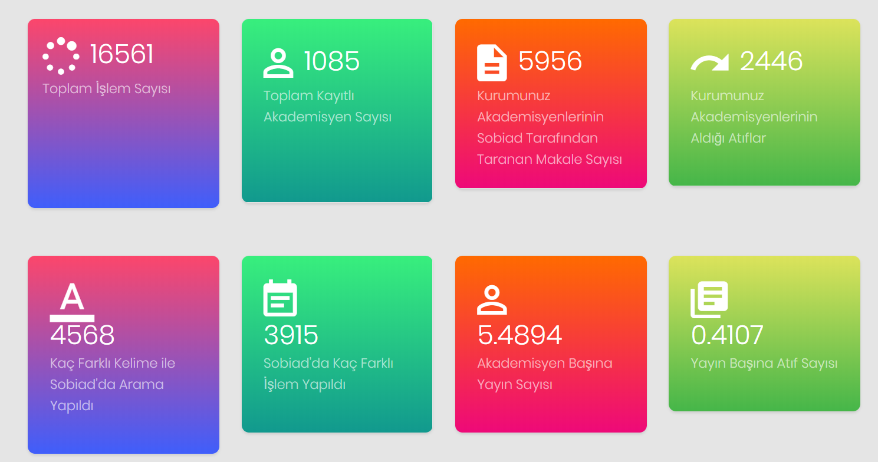
Uygulama Örneklerimiz

Slide 17
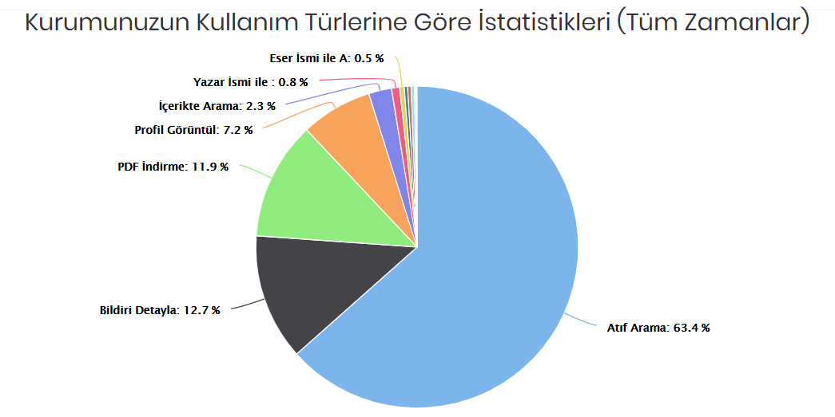
Uygulama Örneklerimiz

Slide 18
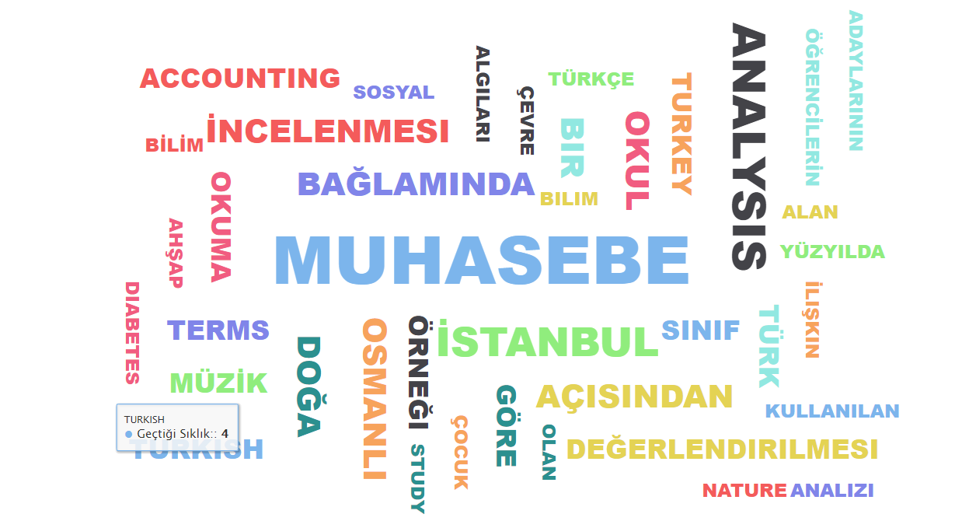
Uygulama Örneklerimiz
Fırat Üniversitesi’nden Erişilen Eserlerde En Sık Geçen Kelimeler

Slide 19
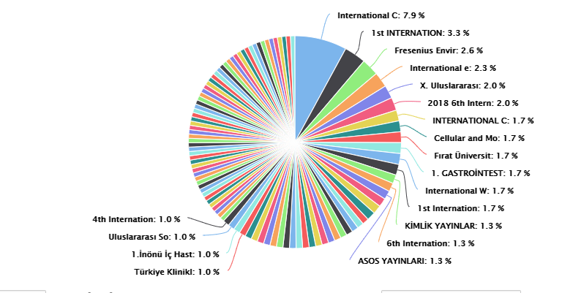
Uygulama Örneklerimiz
Fırat Üniversitesi Akademisyenlerinin Yaptığı Yayınların Yerleri

Slide 20
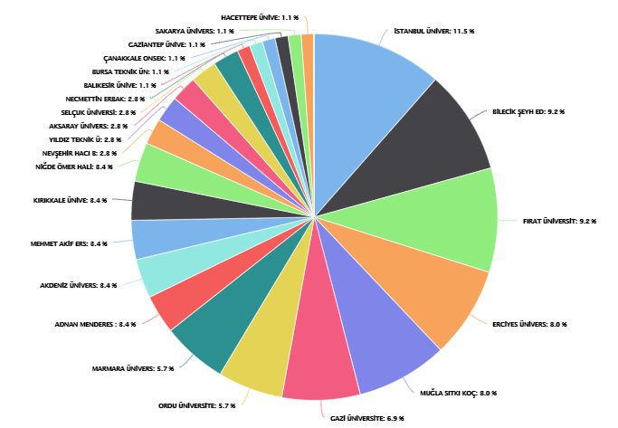
Uygulama Örneklerimiz
Fırat Üniversitesi Sağlık Bilimleri Tıp Dergisi Yazarlarının Kurumları

Slide 21
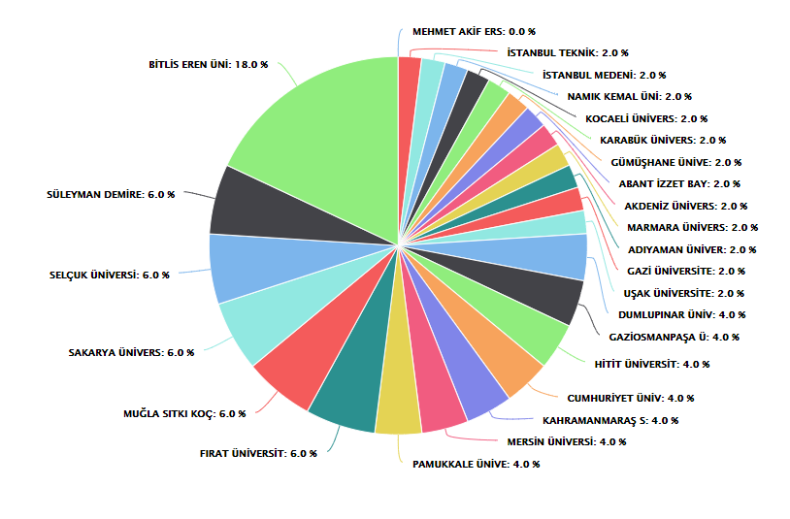
Uygulama Örneklerimiz
Fırat Üniversitesi Sağlık Bilimleri Tıp Dergisi’ne Atıf Yapan Bilim İnsanlarının Çalıştıkları Kurumlar

Slide 22
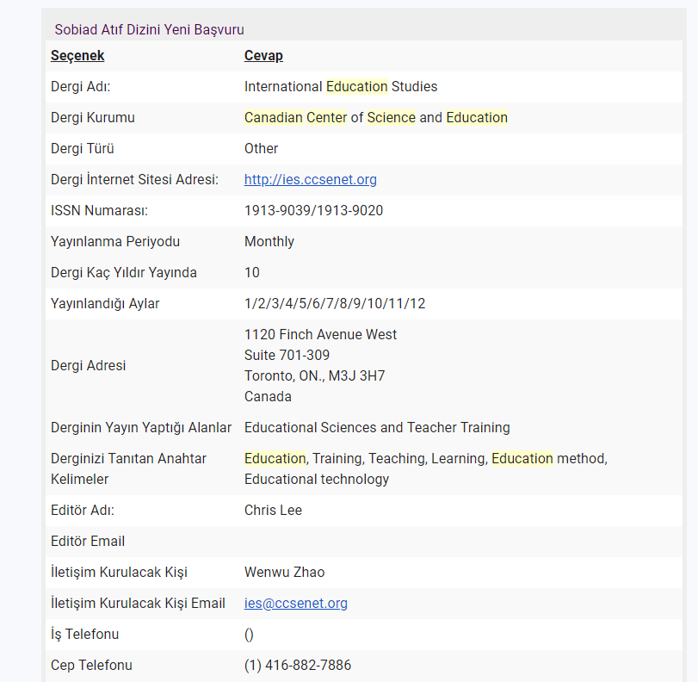

Yurtdışı Başvuruları
Kanada

Slide 23
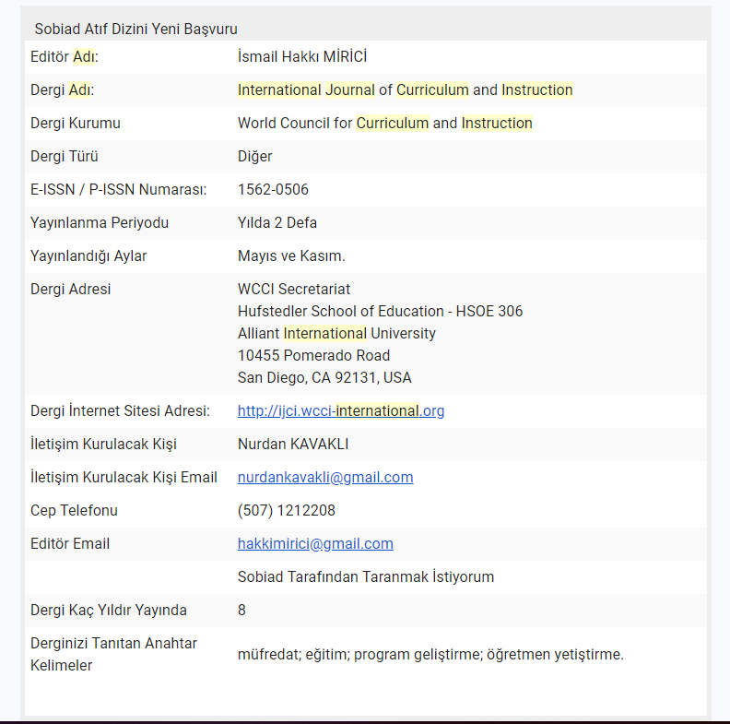

Yurtdışı Başvuruları
Amerika Birleşik Devletleri

Slide 24
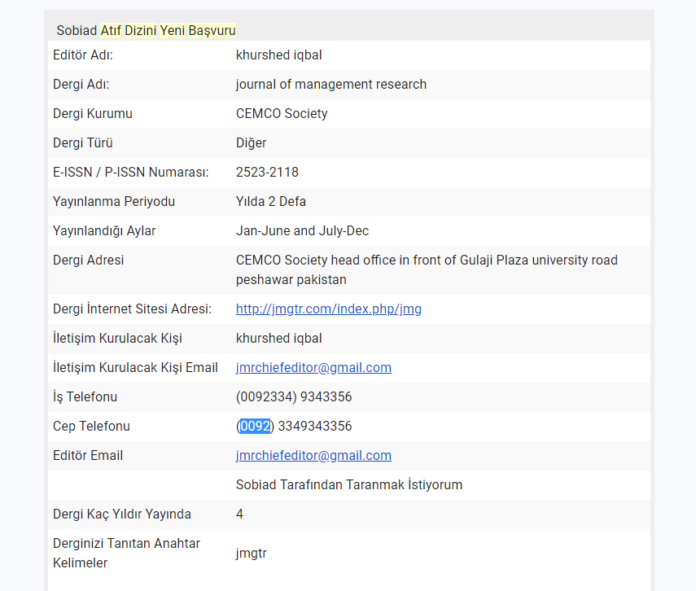

Yurtdışı Başvuruları
Pakistan

Slide 25
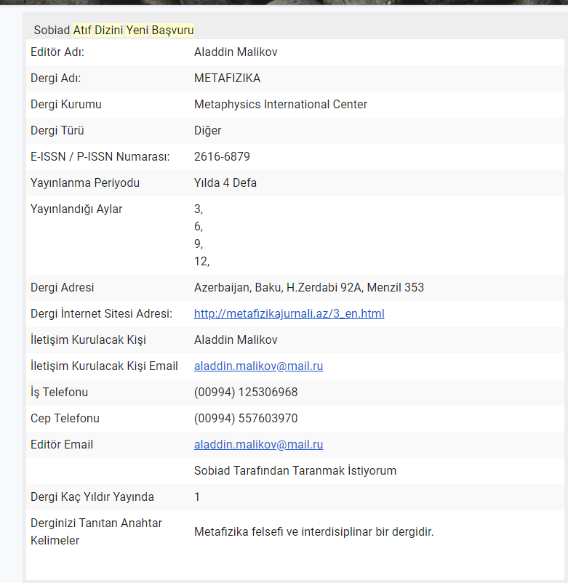

Yurtdışı Başvuruları
Azerbaycan

Slide 26
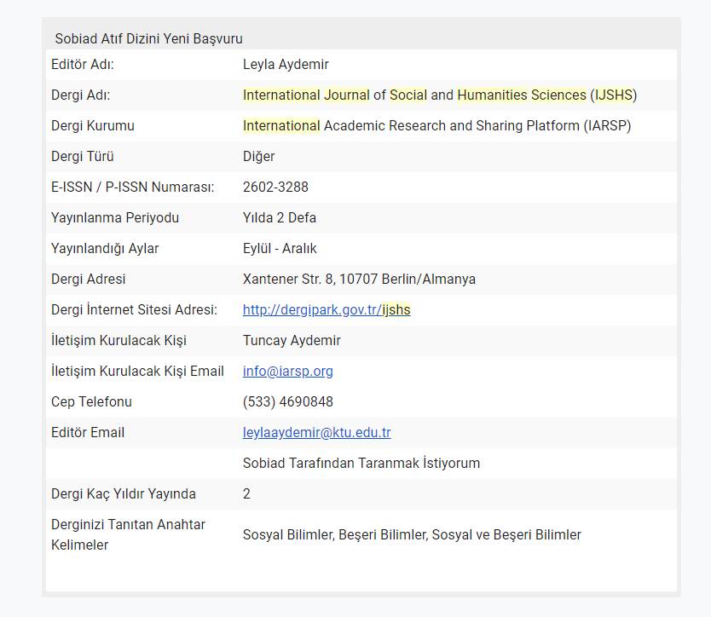

Yurtdışı Başvuruları
Almanya

Slide 27
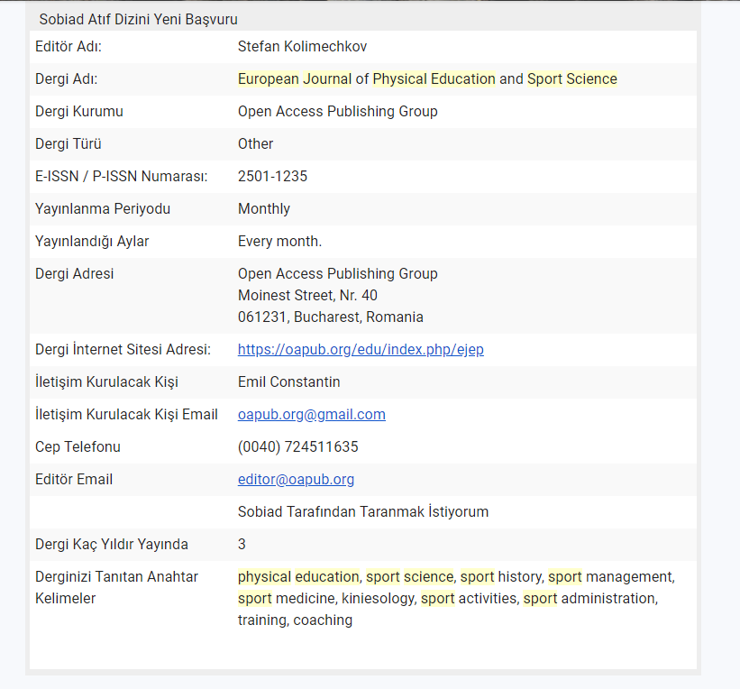

Yurtdışı Başvuruları
Romanya

Slide 28
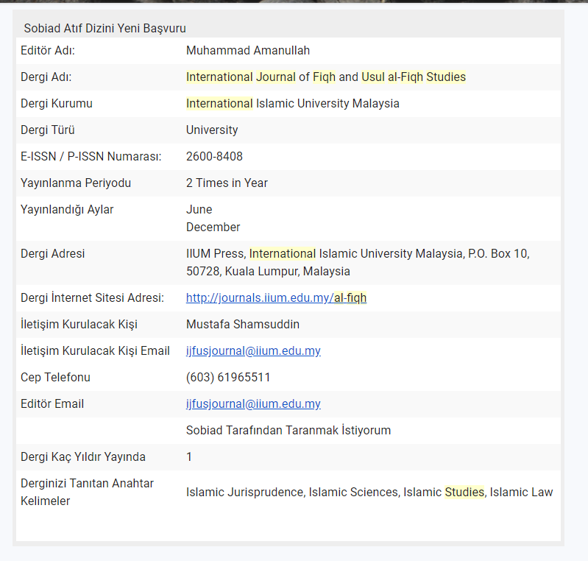

Yurtdışı Başvuruları
Malezya

Slide 29
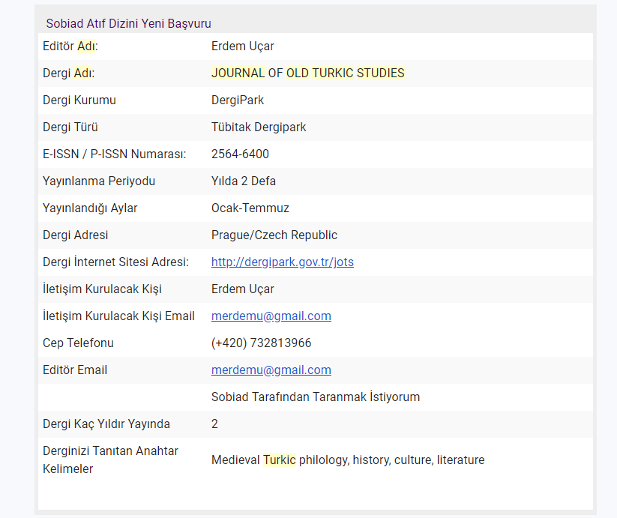

Yurtdışı Başvuruları
Çek Cumhuriyeti

Slide 30
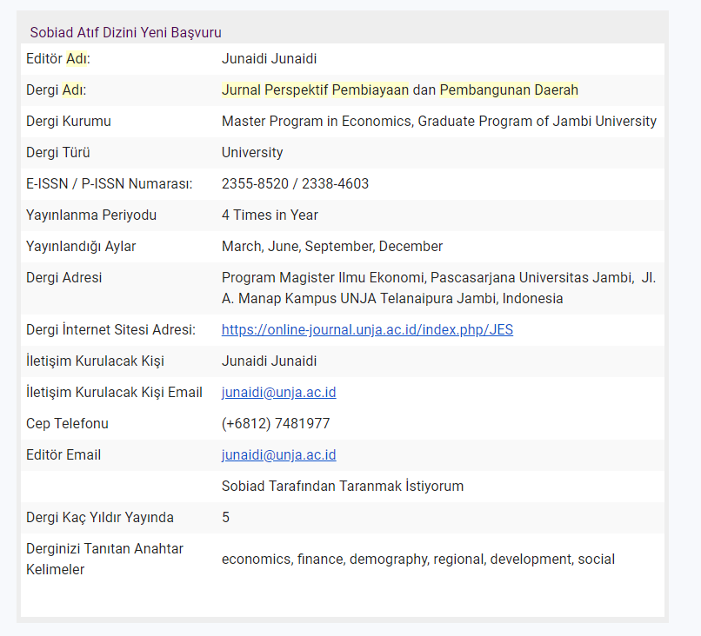

Yurtdışı Başvuruları
Endonezya

Slide 31
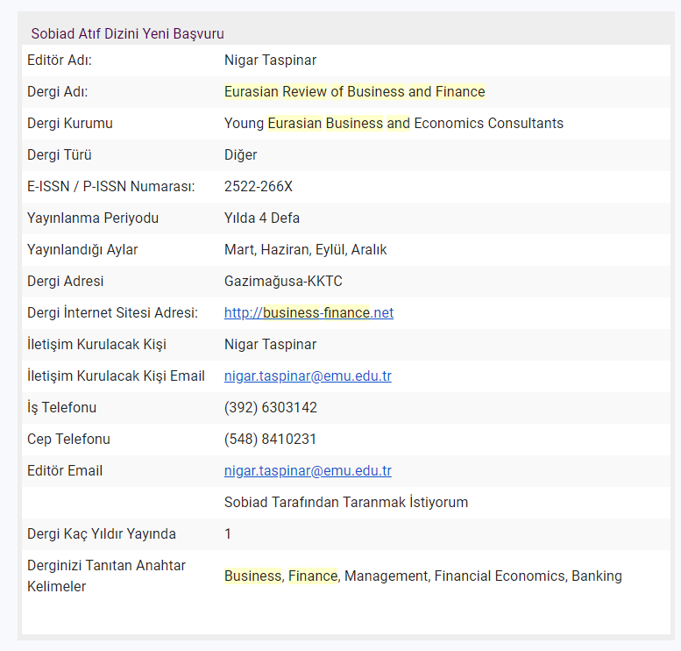

Yurtdışı Başvuruları
KKTC

Slide 32
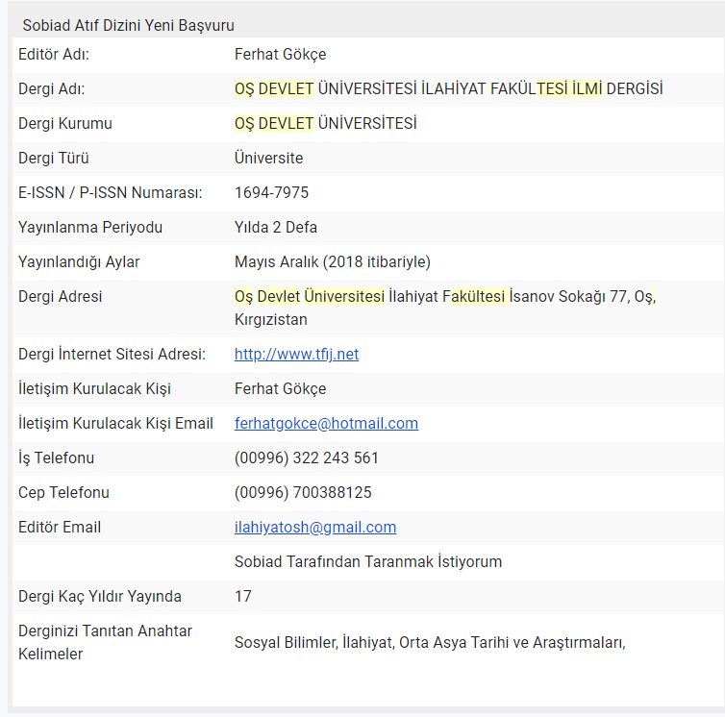

Yurtdışı Başvuruları
Kırgızistan

Slide 33
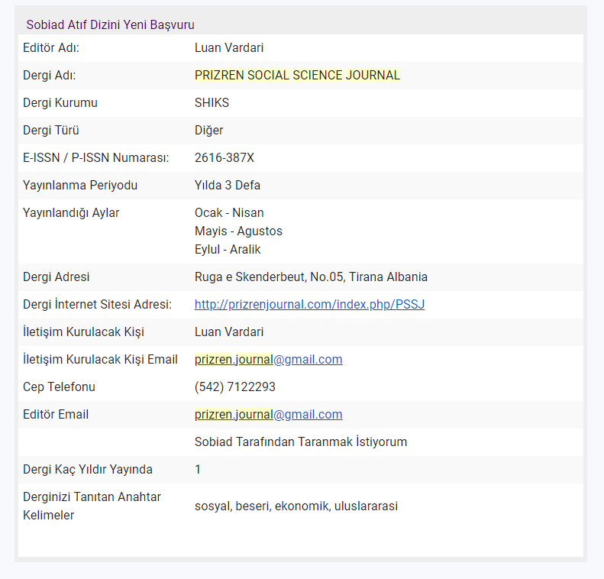

Yurtdışı Başvuruları
Arnavutluk

Slide 34

Teşekkürler…

Slide 35
Fırat Üniversitesi Kurumsal İstatistik Paneli

Slide 36
Sobiad Atıf Dizini
About Sobiad
Sosyal Atıf Dizini Türkiye merkezli sosyal bilimler dergilerinde yayınlanan makalelerde yazarların başka makalelere ve kitaplara yaptıkları atıfları ortaya koymaktır. Bu amaç doğrultusunda veri tabanına kayıtlı bir derginin diğer dergiler arasındaki impact (etki) değerini belirlemeyi amaç edinmiştir. Bilim adamlarının bilimsel bilgiye ulaşma konusunda harcadıkları zamanı kısaltmaya yönelik tek merkezden hızlı çözüm sağlamayı hedeflemektedir. Sosyal Bilimler Atıf Dizini; veri tabanına kayıtlı elektronik dergilerin yeni sayılarının sisteme dahil edildiği ve atıf yapılan bilim adamına mail yoluyla bilgi verildiği bir sistemdir.
© 2018 Sobiad : Sosyal Atıf Dizini
All Rights Reserved.

